Slide 1


Slide 2


学习目标
了解三角形的外接圆和三角形外心的概念.
了解反证法的证明思想.

Slide 3
r
P
复习回顾
点和圆的位置关系
P
P
d
d
d
P
r
r
r
R
点P在⊙O内
d<r
点P在⊙O上
d=r
点P在⊙O外
d>r
点P在圆环内
r≤d≤R
数形结合：
位置关系
数量关系

Slide 4
B
复习回顾
G
A
C
E
F
D
位置关系
定理：
不在同一直线上的三个点确定一个圆.
有且只有
●o

Slide 5
B
A
C
复习回顾
试一试： 已知△ABC，用直尺与圆规作出过A、B、C三点的圆.
O

Slide 6
知识精讲
1. 外接圆
⊙O叫做△ABC的________，
△ABC叫做⊙O的____________.
A
外接圆
内接三角形
●O
2.三角形的外心：
定义：
B
C
三角形外接圆的圆心叫做三角形的外心.
作图：
三角形三边中垂线的交点.
性质：
到三角形三个顶点的距离相等.

Slide 7
针对练习
判一判：
下列说法是否正确
(1)任意的一个三角形一定有一个外接圆( )
(2)任意一个圆有且只有一个内接三角形( )
(3)经过三点一定可以确定一个圆( )
(4)三角形的外心到三角形各顶点的距离相等( )
√
×
×
√

Slide 8
A
知识精讲
A
●O
A
●O
B
┐
●O
C
B
B
C
C
画一画：分别画一个锐角三角形、直角三角形和钝角三角形，再画出它们的外接圆，观察并叙述各三角形与它的外心的位置关系.
锐角三角形的外心位于三角形内,
直角三角形的外心位于直角三角形斜边的中点,
钝角三角形的外心位于三角形外.

Slide 9
知识精讲
要点归纳
经过三角形的三个顶点的圆叫做三角形的外接圆；外接圆的圆心叫三角形的外心；是三角形三边中垂线的交点；三角形的外心到三角形的三个顶点的距离相等.

Slide 10
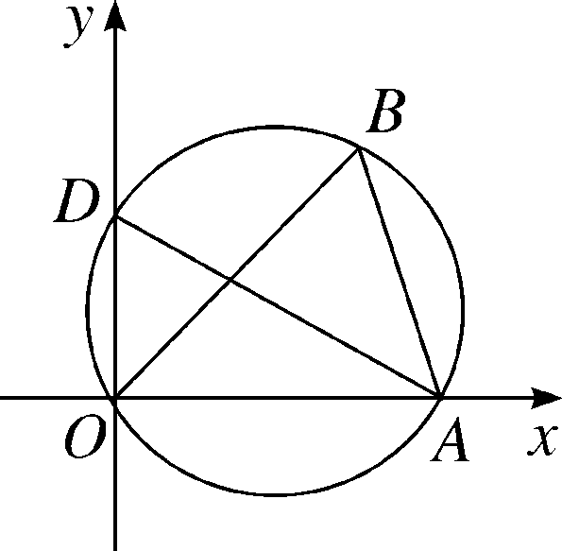
典例解析
例1：如图，将△AOB置于平面直角坐标系中，O为原点，∠ABO＝60°，若△AOB的外接圆与y轴交于点D(0，3)．
(1)求∠DAO的度数；
(2)求点A的坐标和△AOB外接圆的面积．
解：(1)∵∠ADO＝∠ABO＝60°，
∠DOA＝90°，
∴∠DAO＝30°；

Slide 11
典例解析
(2)求点A的坐标和△AOB外接圆的面积．
(2)∵点D的坐标是(0，3)，∴OD＝3.
在直角△AOD中，
OA＝OD·tan∠ADO＝ ，
AD＝2OD＝6，
∴点A的坐标是( ，0)．
∵∠AOD＝90°，∴AD是圆的直径，
∴△AOB外接圆的面积是9π.
【点睛】图形中求三角形外接圆的面积时，关键是确定外接圆的直径(或半径)长度．

Slide 12
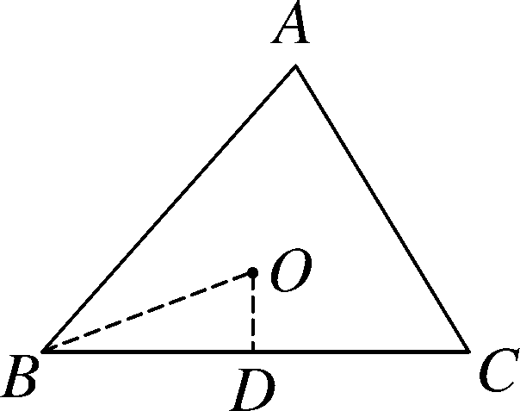
典例解析
例2 如图，在△ABC中，O是它的外心，BC＝24cm，O到BC的距离是5cm，求△ABC的外接圆的半径．
解：连接OB，过点O作OD⊥BC.
则OD＝5cm，
在Rt△OBD中
D
即△ABC的外接圆的半径为13cm.

Slide 13
知识精讲
思考：经过同一条直线上的三个点能作出一个圆吗？
P
如图，假设过同一条直线l上三点A、B、C可以作一个圆，设这个圆的圆心为P，那么点P既在线段AB的垂直平分线l₁上，又在线段BC的垂直平分线l₂上，即点P为l₁与l₂的交点，而l₁⊥l，l₂⊥l这与我们以前学过的“过一点有且只有一条直线与已知直线垂直”相矛盾，所以过同一条直线上的三点不能作圆．
l₁
l₂
A
B
C

Slide 14
知识精讲
反证法的定义
先假设命题的结论不成立，然后由此经过推理得出矛盾(常与公理、定理、定义或已知条件相矛盾)，由矛盾判定假设不正确，从而得到原命题成立，这种方法叫做反证法．
反证法的一般步骤
假设命题的结论不成立
从这个假设出发，经过推理，得出矛盾
由矛盾判定假设不正确，从而肯定命题的结论正确

Slide 15
典例解析
例3 求证：在一个三角形中，至少有一个内角小于或等于60°.
已知：△ABC
求证：△ABC中至少有一个内角小于或等于60°.
证明：假设 ，
则 。
∴ ，
即 .
这与 矛盾．假设不成立．
∴ ．
△ABC中没有一个内角小于或等于60°
∠A>60°,∠B>60°,∠C>60°
∠A+∠B+∠C>60°+60°+60°=180°
∠A+∠B+∠C>180°
三角形的内角和为180度
△ABC中至少有一个内角小于或等于60°.

Slide 16
达标检测
1.判断：
（1）经过三点一定可以作圆 （ ）
（2）三角形的外心就是这个三角形两边垂直平分线的交点 （ ）
（3）三角形的外心到三边的距离相等 （ ）
（4）等腰三角形的外心一定在这个三角形内 （ ）
×
√
×
×

Slide 17
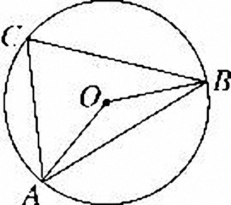
达标检测
2.已知：在Rt△ABC中，∠C=90°，AC=6，BC=8，则它的外接圆半径= .
5
3.如图，△ABC内接于⊙O，若∠OAB＝20°，则∠C的度数是________．
70°

Slide 18
达标检测
3.如图，已知 Rt△ABC 中 ， 若 AC=12cm，BC=5cm，求的外接圆半径.
C
解：设Rt△ABC 的外接圆的外心为O，连接OC，则OA=OB=OC.
∴O是斜边AB 的中点.
∵∠C=90°，AC=12cm，BC=5cm.
∴AB=13cm，OA=6.5cm.
故Rt△ABC 的外接圆半径为6.5cm.
B
O
A

Slide 19
小结梳理
1. 外接圆
⊙O叫做△ABC的________，
△ABC叫做⊙O的____________.
A
外接圆
内接三角形
●O
2.三角形的外心：
定义：
B
C
三角形外接圆的圆心叫做三角形的外心.
作图：
三角形三边中垂线的交点.
性质：
到三角形三个顶点的距离相等.

Slide 20
小结梳理
反证法的定义
先假设命题的结论不成立，然后由此经过推理得出矛盾(常与公理、定理、定义或已知条件相矛盾)，由矛盾判定假设不正确，从而得到原命题成立，这种方法叫做反证法．
反证法的一般步骤
假设命题的结论不成立
从这个假设出发，经过推理，得出矛盾
由矛盾判定假设不正确，从而肯定命题的结论正确

